Slide 1
第2章 周末练3
范围：§2.1~§2.3

Slide 2
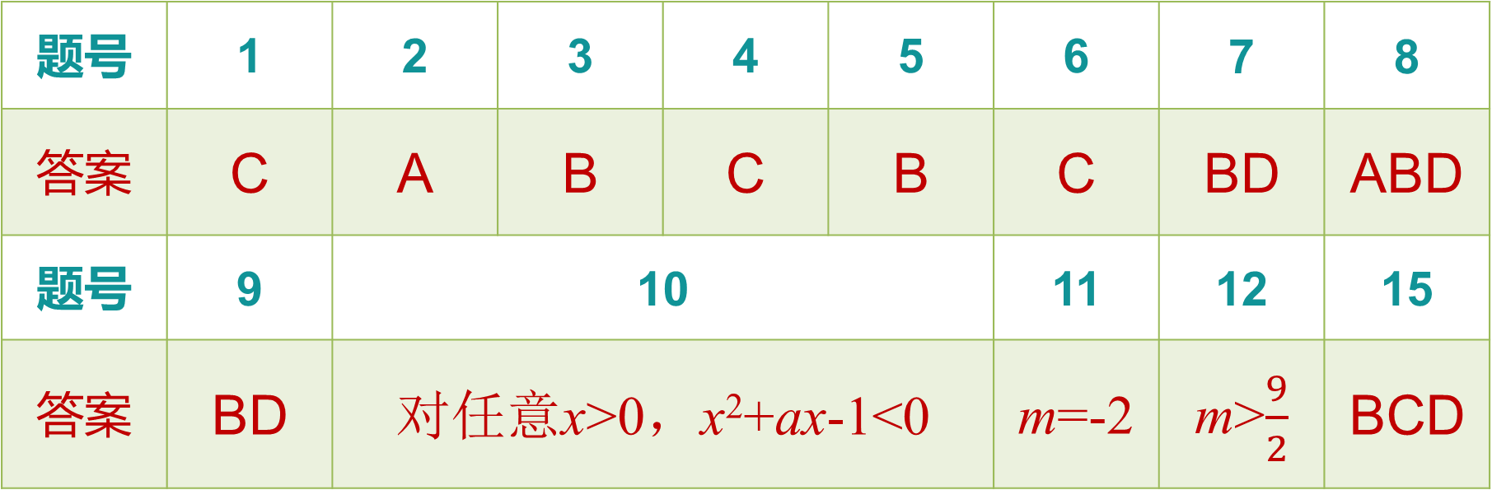
对一对
题号 | 1 | 2 | 3 | 4 | 5 | 6 | 7 | 8
答案 | C | A | B | C | B | C | BD | ABD
题号 | 9 | 10 |  |  |  | 11 | 12 | 15
答案 | BD | 对任意x>0，x²+ax-1<0 |  |  |  | m=-2 | m>$\frac{9}{2}$ | BCD
答案
1
2
3
4
5
6
7
8
9
10
11
12
13
14
15
16

Slide 3
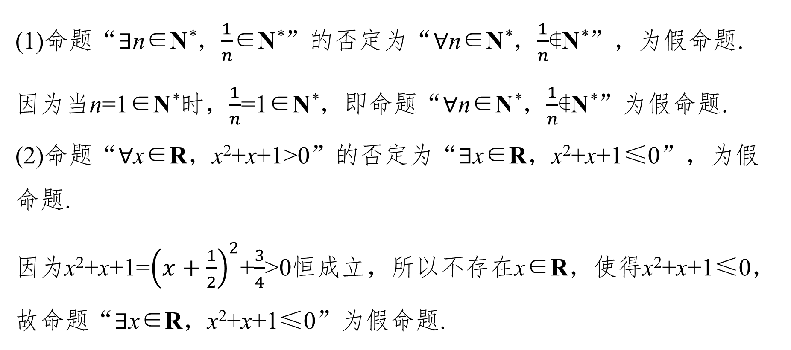
13.
(1)命题“∃n∈N*，$\frac{1}{n}$∈N*”的否定为“∀n∈N*，$\frac{1}{n}$∉N*”，为假命题.
因为当n=1∈N*时，$\frac{1}{n}$=1∈N*，即命题“∀n∈N*，$\frac{1}{n}$∉N*”为假命题.
(2)命题“∀x∈R，x²+x+1>0”的否定为“∃x∈R，x²+x+1≤0”，为假命题.
因为x²+x+1=${\left(x+\frac{1}{2}\right)}^{2}$+$\frac{3}{4}$>0恒成立，所以不存在x∈R，使得x²+x+1≤0，
故命题“∃x∈R，x²+x+1≤0”为假命题.
答案
1
2
3
4
5
6
7
8
9
10
11
12
13
14
15
16

Slide 4
13.
(3)命题“所有三角形的三个内角都是锐角”的否定为“存在一个三角形的三个内角不都是锐角”，为真命题.
因为直角三角形、钝角三角形的三个内角不都是锐角，所以命题“存在一个三角形的三个内角不都是锐角”为真命题.
(4)由存在量词命题的否定为全称量词命题，则原命题的否定为“任意六边形ABCDEF，其内角和等于720°”，易知其为真命题.
答案
1
2
3
4
5
6
7
8
9
10
11
12
13
14
15
16

Slide 5
14.
(1)若“∃x∈{x|-2<x<2}，使x²-2x-m=0”是真命题，
则m=x²-2x=(x-1)²-1，
由-2<x<2，则-1≤m<8，
所以M={m|-1≤m<8}.
答案
1
2
3
4
5
6
7
8
9
10
11
12
13
14
15
16

Slide 6
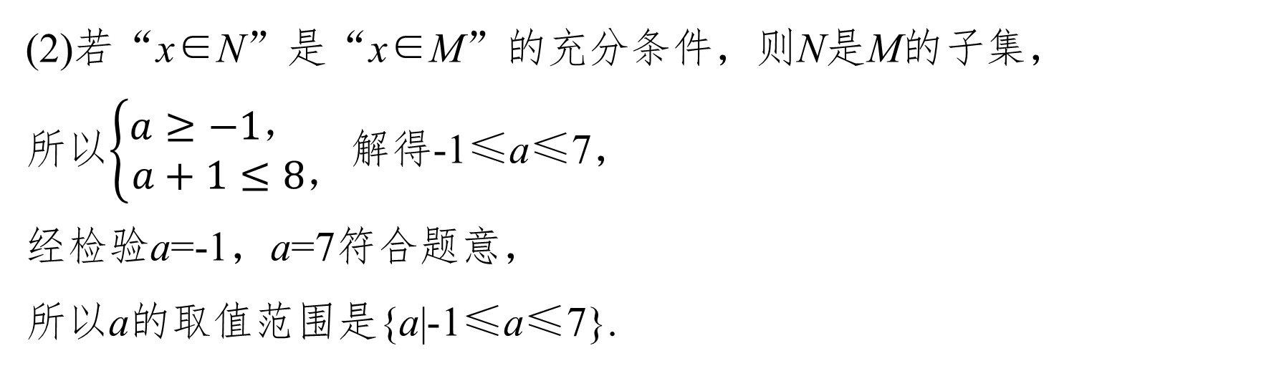
14.
(2)若“x∈N”是“x∈M”的充分条件，则N是M的子集，
所以$\left\{\begin{matrix}a≥−1， \\ a+1≤8，\end{matrix}\right.$解得-1≤a≤7，
经检验a=-1，a=7符合题意，
所以a的取值范围是{a|-1≤a≤7}.
答案
1
2
3
4
5
6
7
8
9
10
11
12
13
14
15
16

Slide 7
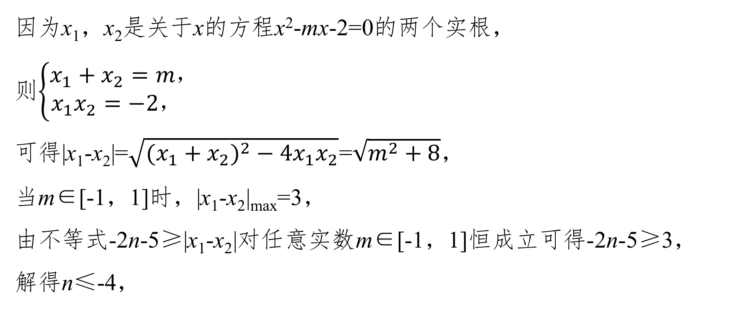
16.
因为x₁，x₂是关于x的方程x²-mx-2=0的两个实根，
则$\left\{\begin{matrix}x_{1}+x_{2}=m， \\ x_{1}x_{2}=−2， \end{matrix}\right.$
可得|x₁-x₂|=$\sqrt{(x_{1}+x_{2})^{2}−4x_{1}x_{2}}$=$\sqrt{m^{2}+8}$，
当m∈[-1，1]时，|x₁-x₂|_{max}=3，
由不等式-2n-5≥|x₁-x₂|对任意实数m∈[-1，1]恒成立可得-2n-5≥3，
解得n≤-4，
答案
1
2
3
4
5
6
7
8
9
10
11
12
13
14
15
16

Slide 8
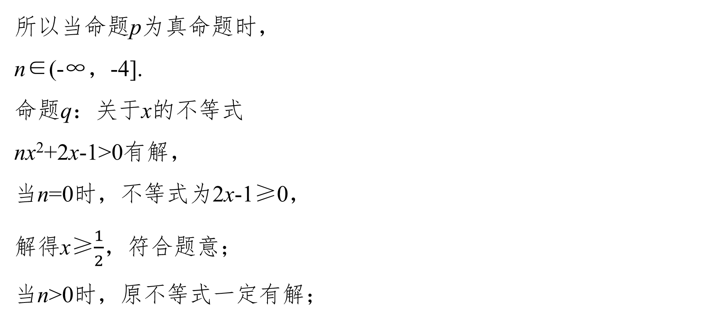
16.
所以当命题p为真命题时，
n∈(-∞，-4].
命题q：关于x的不等式
nx²+2x-1>0有解，
当n=0时，不等式为2x-1≥0，
解得x≥$\frac{1}{2}$，符合题意；
当n>0时，原不等式一定有解；
答案
1
2
3
4
5
6
7
8
9
10
11
12
13
14
15
16

Slide 9
16.
当n<0时，只需对应方程nx²+2x-1=0的判别式Δ=4+4n>0，
解得-1<n<0，
所以当关于x的不等式nx²+2x-1>0有解时，n>-1，
又命题q是假命题，则n∈(-∞，-1]，
所以当命题p是真命题且命题q是假命题时，
实数n的取值范围为(-∞，-4].
答案
1
2
3
4
5
6
7
8
9
10
11
12
13
14
15
16

Slide 10
一、单项选择题
1.下列命题中，不是全称量词命题的是
A.自然数都是正数
B.每个四边形的内角和都是360°
C.至少有一个整数x，使得x²+3x是质数
D.所有实数的平方大于0
√
答案
1
2
3
4
5
6
7
8
9
10
11
12
13
14
15
16

Slide 11
解析：
对于A，B，D，均为全称量词命题，
对于C，“至少有一个”是存在量词，故C是存在量词命题.
答案
1
2
3
4
5
6
7
8
9
10
11
12
13
14
15
16

Slide 12

2.已知p：x为有理数，q：x为实数，则p是q的
A.充分且不必要条件
B.必要且不充分条件
C.充要条件
D.既不充分又不必要条件
√
解析：
若x为有理数，则它必为实数，即p⇒q，但x为实数不一定能推出x为有理数，如x=π，即q p，故p是q的充分且不必要条件.
答案
1
2
3
4
5
6
7
8
9
10
11
12
13
14
15
16

Slide 13
3.命题“∃x>1，x²-x≥0”的否定是
A.∀x≤1，x²-x<0
B.∀x>1，x²-x<0
C.∃x≤1，x²-x<0
D.∃x>1，x²-x<0
√
解析：
因为存在量词命题的否定是全称量词命题，
而命题“∃x>1，x²-x≥0”是存在量词命题，
所以命题“∃x>1，x²-x≥0”的否定是“∀x>1，x²-x<0”.
答案
1
2
3
4
5
6
7
8
9
10
11
12
13
14
15
16

Slide 14
4.对于命题p：全等三角形的周长相等，命题q：周长相等的三角形全等，下列说法中正确的是
A.p和q都是真命题
B.p和q都是假命题
C.p是真命题，q是假命题
D.p是假命题，q是真命题
√
答案
1
2
3
4
5
6
7
8
9
10
11
12
13
14
15
16

Slide 15
解析：
对命题p，全等三角形的形状和大小均相同，
故周长相等，故命题p为真命题.
对命题q，只要三角形三边和相等，即周长相等，
对形状和大小无要求，故周长相等的三角形不一定全等，
故命题q为假命题，故C正确.
答案
1
2
3
4
5
6
7
8
9
10
11
12
13
14
15
16

Slide 16
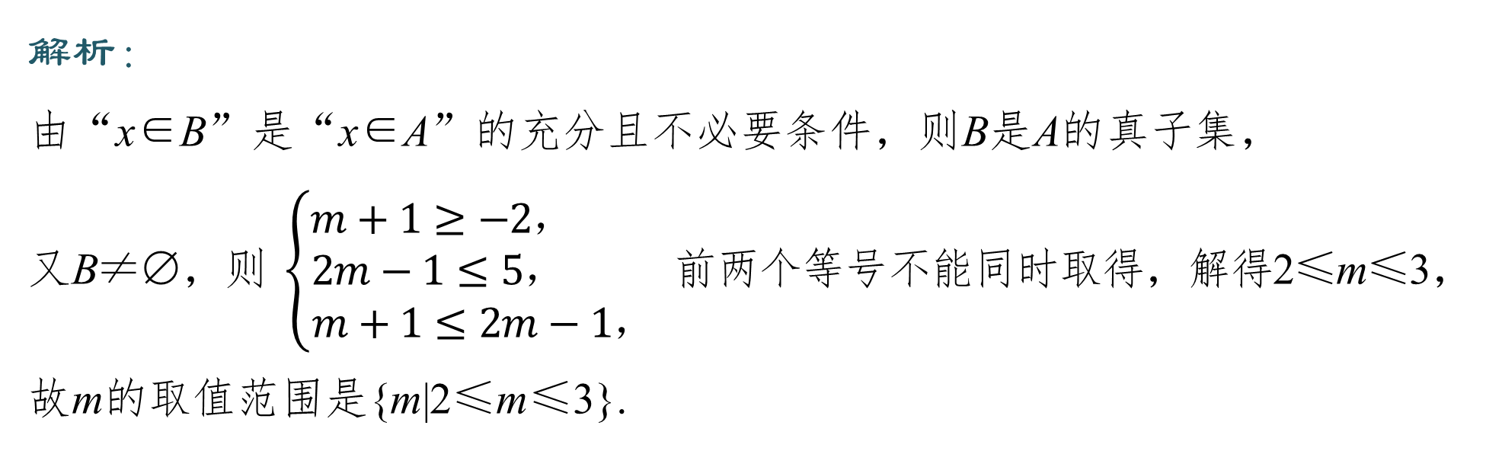
5.已知集合A={x|-2≤x≤5}，非空集合B={x|m+1≤x≤2m-1}.若“x∈B”是“x∈A”的充分且不必要条件，则m的取值范围是
A.{m|m≤3} B.{m|2≤m≤3}
C.∅ D.{m|2<m≤3}
√
解析：
由“x∈B”是“x∈A”的充分且不必要条件，则B是A的真子集，
又B≠∅，则$\left\{\begin{matrix}m+1≥−2， \\ 2m−1≤5， \\ m+1≤2m−1，\end{matrix}\right.$前两个等号不能同时取得，解得2≤m≤3，
故m的取值范围是{m|2≤m≤3}.
答案
1
2
3
4
5
6
7
8
9
10
11
12
13
14
15
16

Slide 17
6.命题“∀x∈[-3，-1]，x²-a>7”为假命题的一个必要且不充分条件是
A.a≥1 B.a≥0
C.a≥-7 D.a≤0
√
解析：
原命题的否定为“∃x∈[-3，-1]，x²-a≤7”，若该命题为真命题，则a≥
(x²-7)_{min}=-6，所以a≥-6，
所以a≥-7为该命题为真命题的一个必要且不充分条件.
答案
1
2
3
4
5
6
7
8
9
10
11
12
13
14
15
16

Slide 18
二、多项选择题
7.下列命题是存在量词命题的是
A.能被5整除的整数都是偶数
B.有的偶数是质数
C.梯形的对角线相等
D.某些平行四边形不是菱形
√
√
解析：
A，C是全称量词命题，
B，D是存在量词命题.
答案
1
2
3
4
5
6
7
8
9
10
11
12
13
14
15
16

Slide 19
8.若“x<m或x>m+2”是“-1<x<4”的必要且不充分条件，则实数m的值可以是
A.-5 B.-3
C.3 D.5
√
√
√
解析：
由题意可知，{x|-1<x<4}是{x|x<m或x>m+2}的真子集，
∴m≥4或m+2≤-1，∴m≥4或m≤-3，
∴实数m的值可以是-5，-3和5.
答案
1
2
3
4
5
6
7
8
9
10
11
12
13
14
15
16

Slide 20
9.下列结论正确的是
A.a>b的一个必要条件是a-1>b
B.“x=5”是“x²-6x+5=0”的充分且不必要条件
C.命题 “若m>0，则关于x的方程x²+x-m=0有实数根”为假命题
D.命题“若m²+n²=0，则m=0且n=0”为真命题
√
√
答案
1
2
3
4
5
6
7
8
9
10
11
12
13
14
15
16

Slide 21
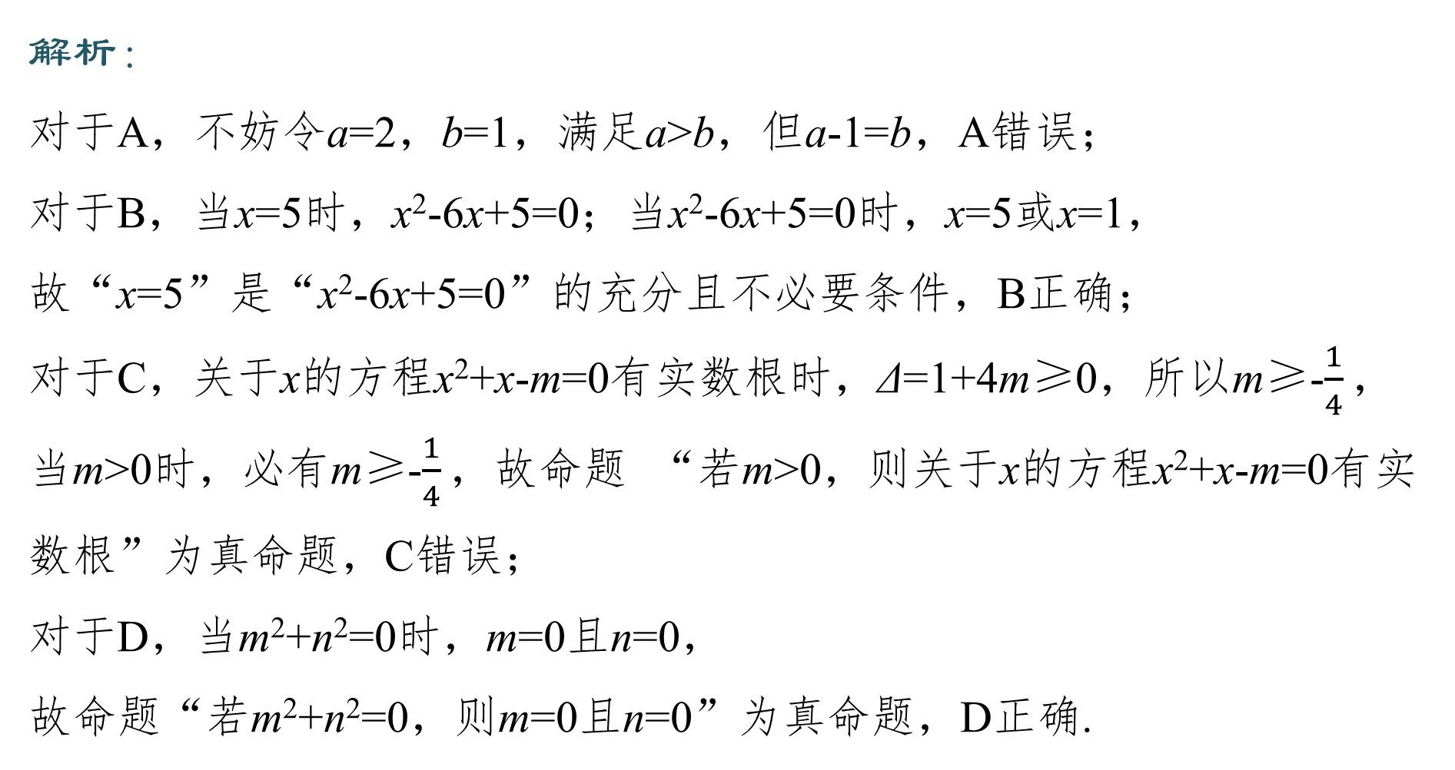
解析：
对于A，不妨令a=2，b=1，满足a>b，但a-1=b，A错误；
对于B，当x=5时，x²-6x+5=0；当x²-6x+5=0时，x=5或x=1，
故“x=5”是“x²-6x+5=0”的充分且不必要条件，B正确；
对于C，关于x的方程x²+x-m=0有实数根时，Δ=1+4m≥0，所以m≥-$\frac{1}{4}，$
当m>0时，必有m≥-$\frac{1}{4}，$故命题 “若m>0，则关于x的方程x²+x-m=0有实
数根”为真命题，C错误；
对于D，当m²+n²=0时，m=0且n=0，
故命题“若m²+n²=0，则m=0且n=0”为真命题，D正确.
答案
1
2
3
4
5
6
7
8
9
10
11
12
13
14
15
16

Slide 22
三、填空题
10.命题“存在x>0，使得x²+ax-1≥0”的否定为_____________________.
对任意x>0，x²+ax-1<0
解析：
∵命题“存在x>0，使得x²+ax-1≥0”是存在量词命题，
∴命题的否定为：对任意x>0，x²+ax-1<0.
答案
1
2
3
4
5
6
7
8
9
10
11
12
13
14
15
16

Slide 23
11.关于x的方程(m+1)x+2=0的解为2的充要条件是 .
m=-2
解析：
由必要性得，若方程(m+1)x+2=0的解为2，把x=2代入方程得m=-2，
当m=-2时，方程为-x+2=0，解得x=2，充分性成立，
所以关于x的方程(m+1)x+2=0的解为2的充要条件为m=-2.
答案
1
2
3
4
5
6
7
8
9
10
11
12
13
14
15
16

Slide 24
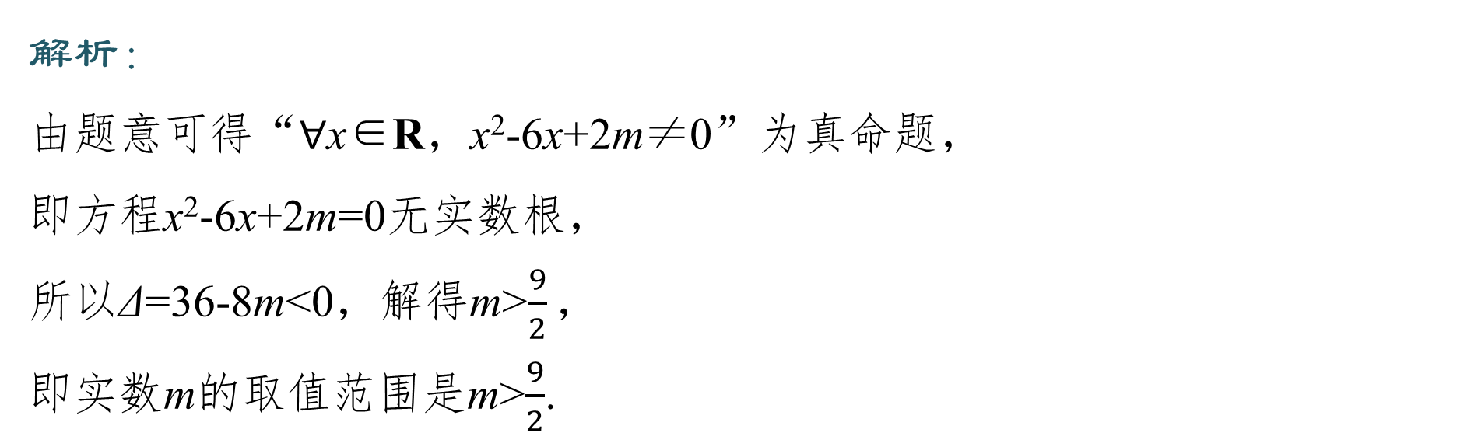
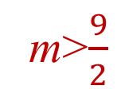
12.若命题“∃x∈R，x²-6x+2m=0”为假命题，则实数m的取值范围是
.
m>$\frac{9}{2}$
解析：
由题意可得“∀x∈R，x²-6x+2m≠0”为真命题，
即方程x²-6x+2m=0无实数根，
所以Δ=36-8m<0，解得m>$\frac{9}{2}，$
即实数m的取值范围是m>$\frac{9}{2}$.
答案
1
2
3
4
5
6
7
8
9
10
11
12
13
14
15
16

Slide 25
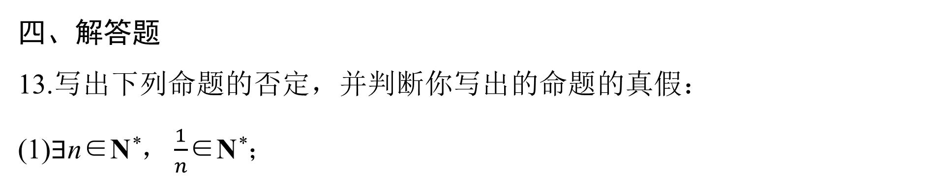
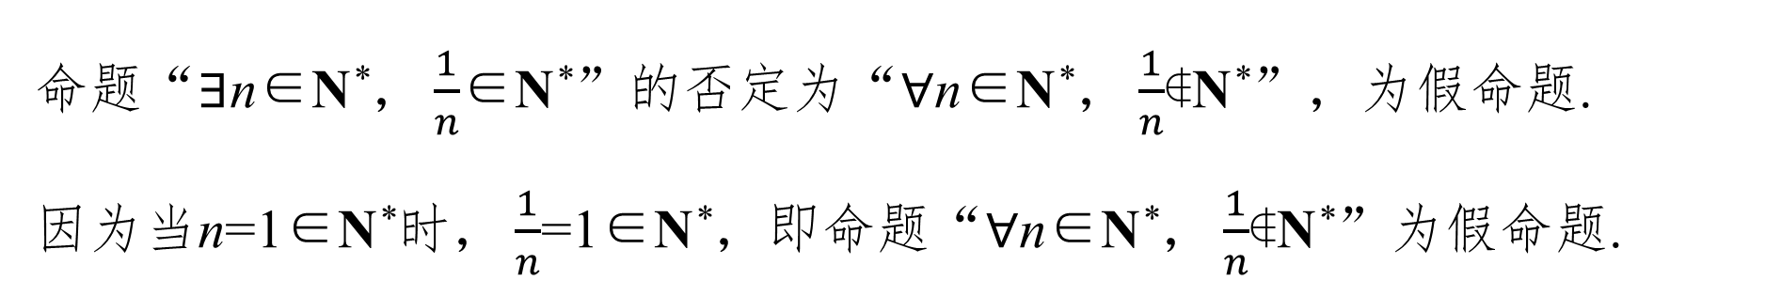
四、解答题
13.写出下列命题的否定，并判断你写出的命题的真假：
(1)∃n∈N*$，\frac{1}{n}$∈N*；
解：
命题“∃n∈N*$，\frac{1}{n}$∈N*”的否定为“∀n∈N*$，\frac{1}{n}$∉N*”，为假命题.
因为当n=1∈N*时$，\frac{1}{n}$=1∈N*，即命题“∀n∈N*$，\frac{1}{n}$∉N*”为假命题.
答案
1
2
3
4
5
6
7
8
9
10
11
12
13
14
15
16

Slide 26
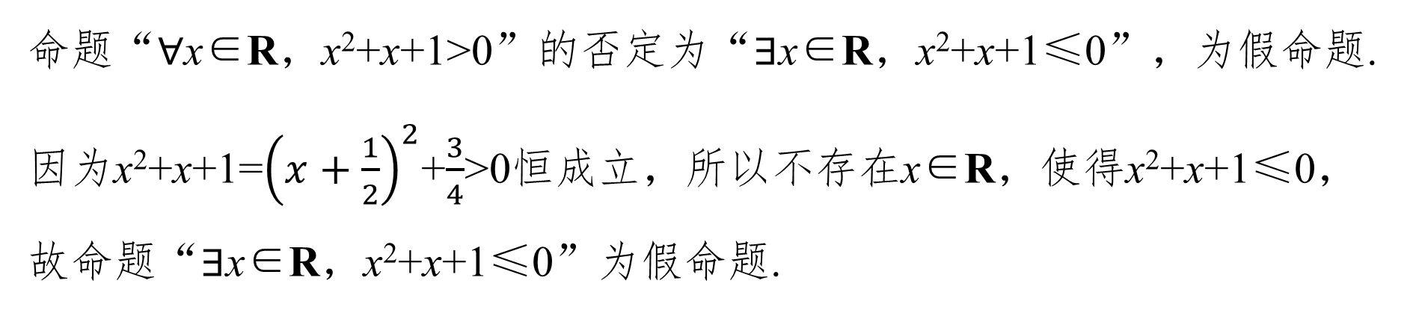
13.写出下列命题的否定，并判断你写出的命题的真假：
(2)∀x∈R，x²+x+1>0；
解：
命题“∀x∈R，x²+x+1>0”的否定为“∃x∈R，x²+x+1≤0”，为假命题.
因为x²+x+1=${\left(x+\frac{1}{2}\right)}^{2}$+$\frac{3}{4}$>0恒成立，所以不存在x∈R，使得x²+x+1≤0，
故命题“∃x∈R，x²+x+1≤0”为假命题.
答案
1
2
3
4
5
6
7
8
9
10
11
12
13
14
15
16

Slide 27
13.写出下列命题的否定，并判断你写出的命题的真假：
(3)所有三角形的三个内角都是锐角；
解：
命题“所有三角形的三个内角都是锐角”的否定为“存在一个三角形的三个内角不都是锐角”，为真命题.
因为直角三角形、钝角三角形的三个内角不都是锐角，所以命题“存在一个三角形的三个内角不都是锐角”为真命题.
答案
1
2
3
4
5
6
7
8
9
10
11
12
13
14
15
16

Slide 28
13.写出下列命题的否定，并判断你写出的命题的真假：
(4)存在一个六边形ABCDEF，其内角和不等于720°.
解：
由存在量词命题的否定为全称量词命题，则原命题的否定为“任意六边形ABCDEF，其内角和等于720°”，易知其为真命题.
答案
1
2
3
4
5
6
7
8
9
10
11
12
13
14
15
16

Slide 29
14.已知“∃x∈{x|-2<x<2}，使x²-2x-m=0”是真命题.
(1)求实数m的取值范围M；
解：
若“∃x∈{x|-2<x<2}，使x²-2x-m=0”是真命题，
则m=x²-2x=(x-1)²-1，
由-2<x<2，则-1≤m<8，
所以M={m|-1≤m<8}.
答案
1
2
3
4
5
6
7
8
9
10
11
12
13
14
15
16

Slide 30
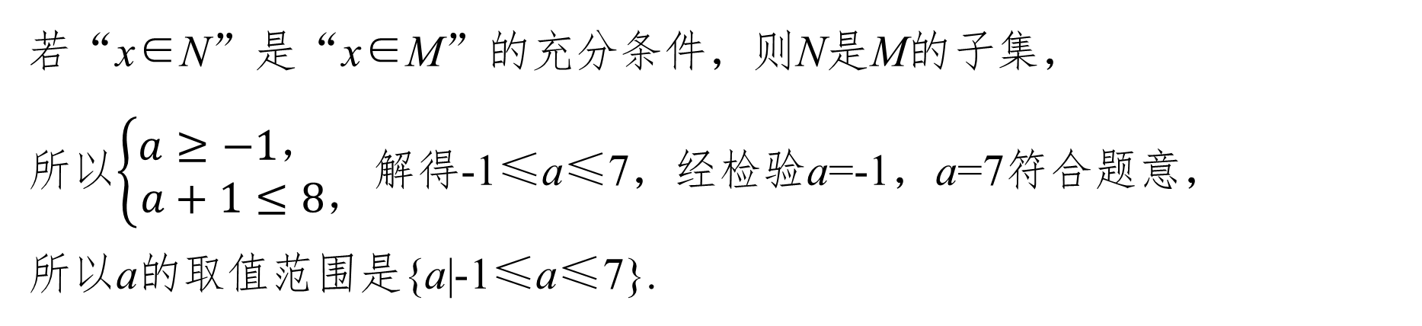
14.已知“∃x∈{x|-2<x<2}，使x²-2x-m=0”是真命题.
(2)设集合N={x|a<x<a+1}，若“x∈N”是“x∈M”的充分条件，求a的取值范围.
解：
若“x∈N”是“x∈M”的充分条件，则N是M的子集，
所以$\left\{\begin{matrix}a≥−1， \\ a+1≤8，\end{matrix}\right.$解得-1≤a≤7，经检验a=-1，a=7符合题意，
所以a的取值范围是{a|-1≤a≤7}.
答案
1
2
3
4
5
6
7
8
9
10
11
12
13
14
15
16

Slide 31
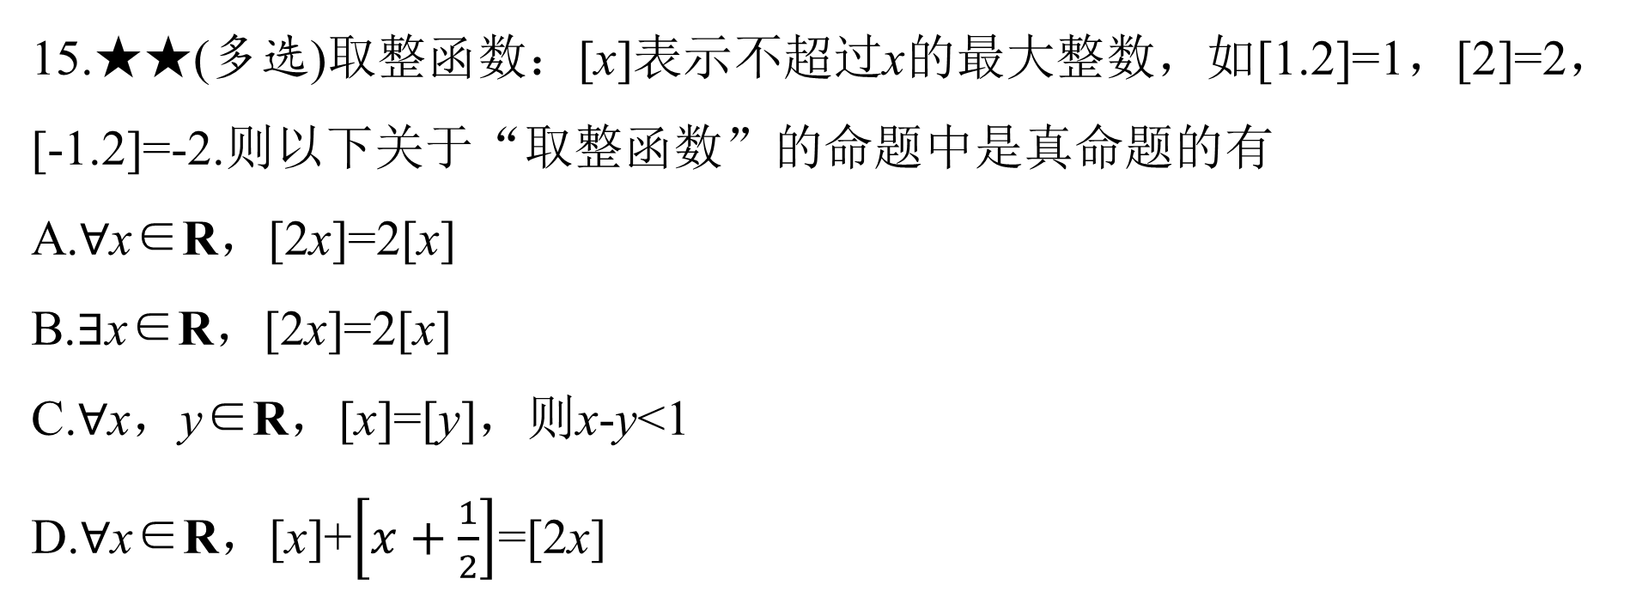
拓广探究
15.★★(多选)取整函数：[x]表示不超过x的最大整数，如[1.2]=1，[2]=2，[-1.2]=-2.则以下关于“取整函数”的命题中是真命题的有
A.∀x∈R，[2x]=2[x]
B.∃x∈R，[2x]=2[x]
C.∀x，y∈R，[x]=[y]，则x-y<1
D.∀x∈R，[x]+$\left[x+\frac{1}{2}\right]$=[2x]
√
√
√
答案
1
2
3
4
5
6
7
8
9
10
11
12
13
14
15
16

Slide 32
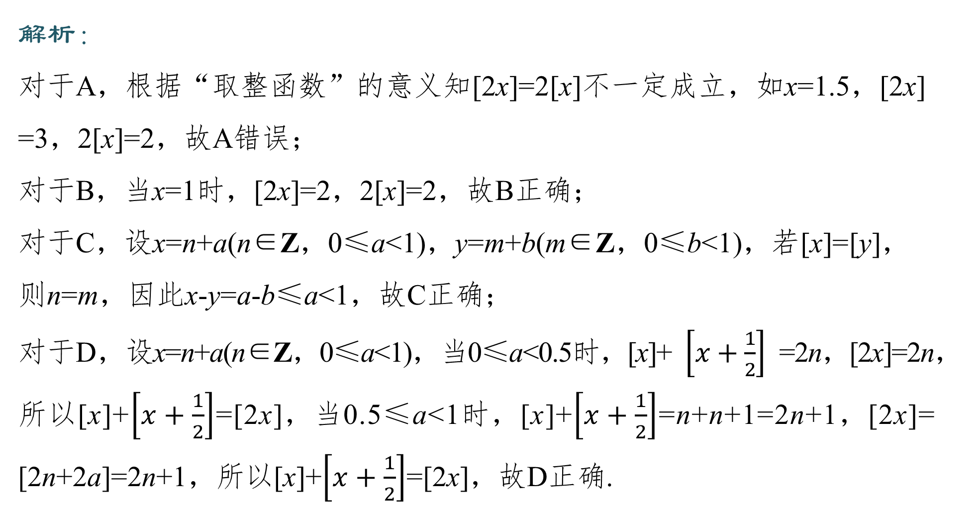
解析：
对于A，根据“取整函数”的意义知[2x]=2[x]不一定成立，如x=1.5，[2x]
=3，2[x]=2，故A错误；
对于B，当x=1时，[2x]=2，2[x]=2，故B正确；
对于C，设x=n+a(n∈Z，0≤a<1)，y=m+b(m∈Z，0≤b<1)，若[x]=[y]，则n=m，因此x-y=a-b≤a<1，故C正确；
对于D，设x=n+a(n∈Z，0≤a<1)，当0≤a<0.5时，[x]+$\left[x+\frac{1}{2}\right]$=2n，[2x]=2n，
所以[x]+$\left[x+\frac{1}{2}\right]$=[2x]，当0.5≤a<1时，[x]+$\left[x+\frac{1}{2}\right]$=n+n+1=2n+1，[2x]=
[2n+2a]=2n+1，所以[x]+$\left[x+\frac{1}{2}\right]$=[2x]，故D正确.
答案
1
2
3
4
5
6
7
8
9
10
11
12
13
14
15
16

Slide 33
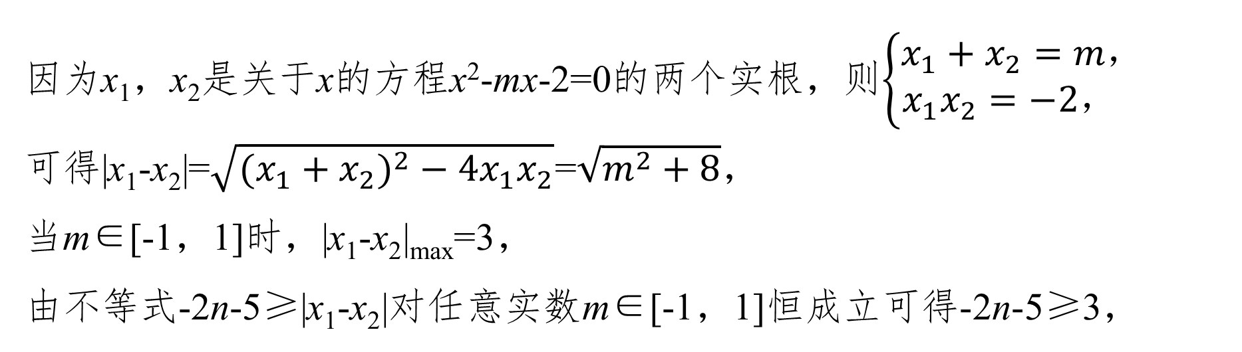
16.★★已知m，n∈R，命题p：x₁和x₂是关于x的方程x²-mx-2=0的两个实根，不等式-2n-5≥|x₁-x₂|对任意实数m∈[-1，1]恒成立；命题q：关于x的不等式nx²+2x-1>0有解.若命题p是真命题，命题q是假命题，求实数n的取值范围.
解：
因为x₁，x₂是关于x的方程x²-mx-2=0的两个实根，则$\left\{\begin{matrix}x_{1}+x_{2}=m， \\ x_{1}x_{2}=−2， \end{matrix}\right.$
可得|x₁-x₂|=$\sqrt{(x_{1}+x_{2})^{2}−4x_{1}x_{2}}$=$\sqrt{m^{2}+8}，$
当m∈[-1，1]时，|x₁-x₂|_{max}=3，
由不等式-2n-5≥|x₁-x₂|对任意实数m∈[-1，1]恒成立可得-2n-5≥3，
答案
1
2
3
4
5
6
7
8
9
10
11
12
13
14
15
16

Slide 34
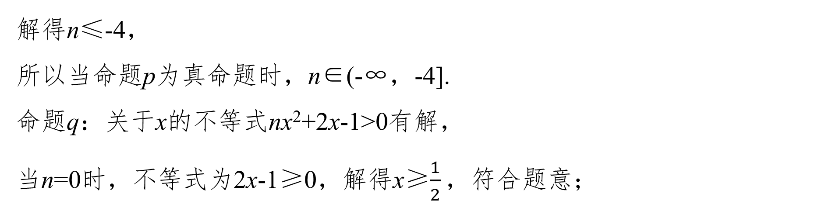
16.★★已知m，n∈R，命题p：x₁和x₂是关于x的方程x²-mx-2=0的两个实根，不等式-2n-5≥|x₁-x₂|对任意实数m∈[-1，1]恒成立；命题q：关于x的不等式nx²+2x-1>0有解.若命题p是真命题，命题q是假命题，求实数n的取值范围.
解：
解得n≤-4，
所以当命题p为真命题时，n∈(-∞，-4].
命题q：关于x的不等式nx²+2x-1>0有解，
当n=0时，不等式为2x-1≥0，解得x≥$\frac{1}{2}，$符合题意；
答案
1
2
3
4
5
6
7
8
9
10
11
12
13
14
15
16

Slide 35
16.★★已知m，n∈R，命题p：x₁和x₂是关于x的方程x²-mx-2=0的两个实根，不等式-2n-5≥|x₁-x₂|对任意实数m∈[-1，1]恒成立；命题q：关于x的不等式nx²+2x-1>0有解.若命题p是真命题，命题q是假命题，求实数n的取值范围.
解：
当n>0时，原不等式一定有解；
当n<0时，只需对应方程nx²+2x-1=0的判别式Δ=4+4n>0，解得-1<n<0，
所以当关于x的不等式nx²+2x-1>0有解时，n>-1，
又命题q是假命题，则n∈(-∞，-1]，
所以当命题p是真命题且命题q是假命题时，实数n的取值范围为(-∞，-4].
答案
1
2
3
4
5
6
7
8
9
10
11
12
13
14
15
16

Slide 36
本课结束
THANKS

